Slide 1
人造天体动力学与空间态势感知导论
02-03 地心坐标系统及相互转换*
参考材料：
《航天动力学引论》第 1.2 节**
《参考坐标系及航天应用》
《球面天文学》第四章**
林厚源 in 2023
linhouyuan@ustc.edu.cn
* 本节为了教学理解简化了诸多定义，具体内容需参考历史IAU决议
** 相关定义和参数已有变化

Slide 2
提纲
地心坐标系
岁差、章动、极移
地心坐标系的相互转换

Slide 3

地心坐标系
参考系：描述运动
包括：
（1）理论和数据处理方法
（2）数学表示（坐标系）
（3）模型常数（通常是IERS规范）
（4）对应的参考架：参考系的物理实现

Slide 4
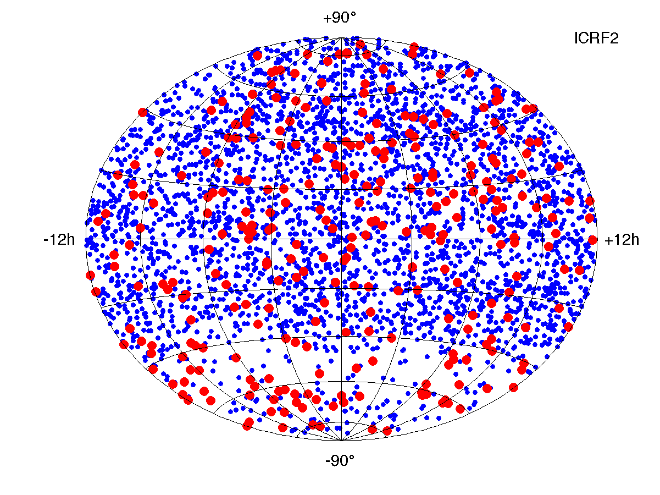
地心坐标系
国际天球参考系 （International Celestial Reference System ，ICRS）
国际天球参考架（International Celestial Reference Frame， ICRF ）
国际天文学联合会（IAU）目前采用的天球参考系统标准
以几乎 “恒久不动” 的河外天体作为参照物，完全独立于地球运动
原点：太阳系质心
国际地球参考系（International Terrestrial Reference System, ITRS）
国际地球参考架（International Terrestrial Reference Frame, ITRF）
简单理解：用于定位观测者坐标
相关坐标系：BCRS, GCRS
图：ICRF2 中射电源的分布 （来自：IERS ICRS Center）

Slide 5

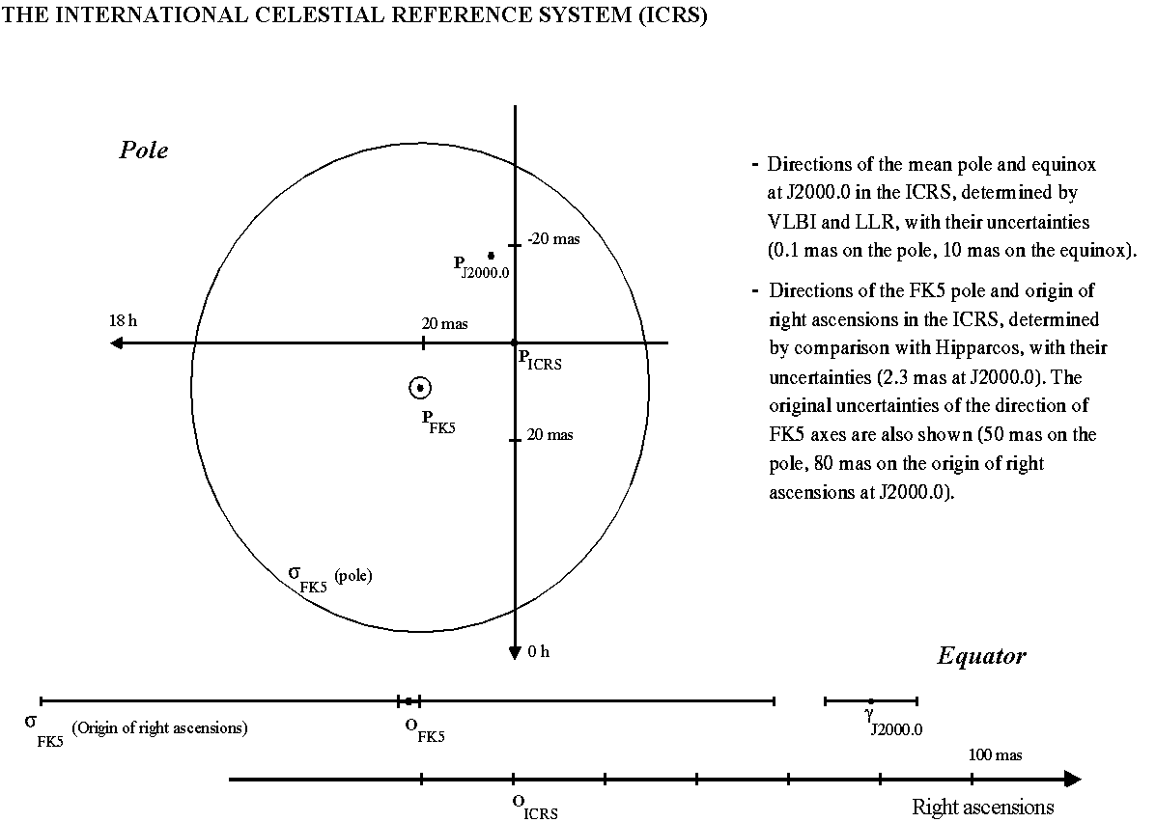
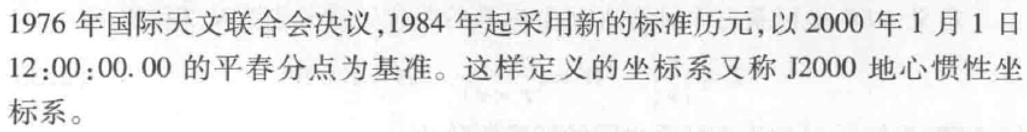
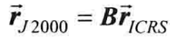

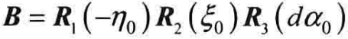
地心坐标系
地心赤道坐标系
物理意义明确
对实际的望远镜观测友好
J2000.0 历元平赤道 + 历元平春分点
2000年1月1日12h（什么时间？）
基于FK5 （使用银河系内的恒星）
与ICRS非常接近但不一样
=> 将地心坐标系与ITRS建立联系
地心坐标系 =/= 惯性系！！！（ECI）
www.iers.org/IERS/EN/Science/ICRS/pole_and_right_ascensions_origin.html
J2000.0 平赤道与ICRS的极点偏差在 x 方向是 ξ₀，在 y 方向是 η₀，
J2000.0与ICRS的经度零点差 dα₀
参考架偏差矩阵

Slide 6
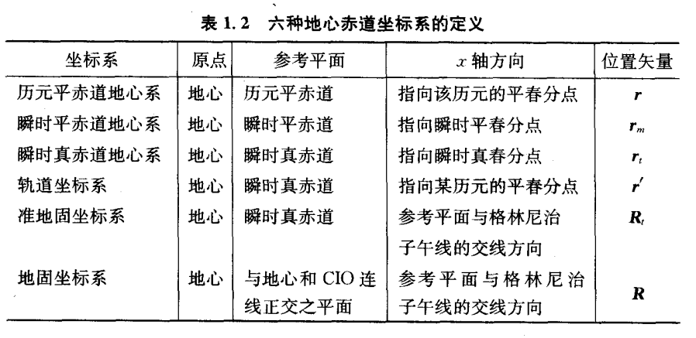
地心坐标系
《航天动力学引论》P6
（见第9、15节）
现在：ITRS
过去CIO ： (Conventional International Origin) 国际协议原点，定义已弃用（不能缩写）
现在CIO缩写为： (Celestial Intermediate Origin) 天球中间零点（见后）

Slide 7
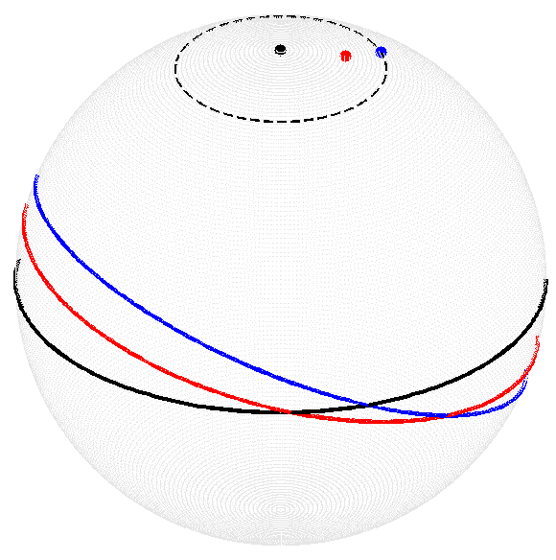
岁差、章动、极移
日月（和行星）的引力作用下，北天极绕北黄极的运动
岁差 Precession
日月岁差、行星岁差
黄道岁差（源于行星对黄道面的摄动）
赤道岁差（源于日月和行星对非球形地球的力矩）
章动 Nutation
黄经章动 、交角章动
赤经章动、赤纬章动
岁差 Precession | 章动 Nutation
平极P₀ 相对黄极K的运动 | 真极P相对平极P₀的运动
长期变化 | 周期变化
25800年 | 主项18.6年
月球轨道面进动周期
春分点西退
历元平赤道坐标系
瞬时平赤道坐标系
岁差
章动
平极、平赤道、平春分点
真极、真赤道、真春分点
章动
历元真赤道坐标系
瞬时真赤道坐标系

Slide 8
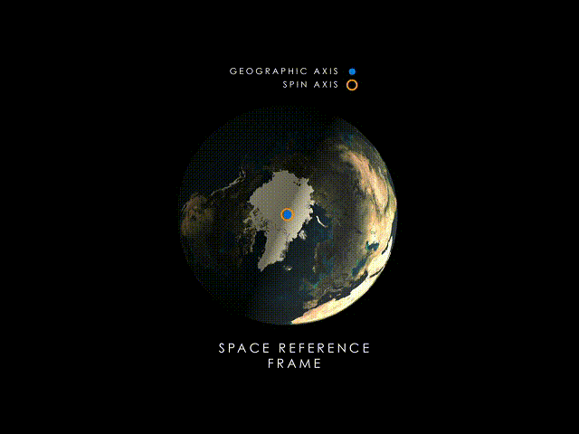
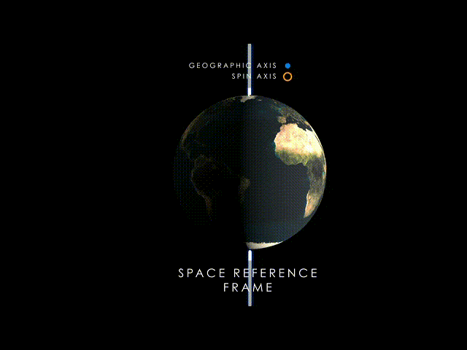
岁差、章动、极移
极移 Polar Motion
CIP (Celestial Intermediate Pole) 天球中间极（见后）

Slide 9
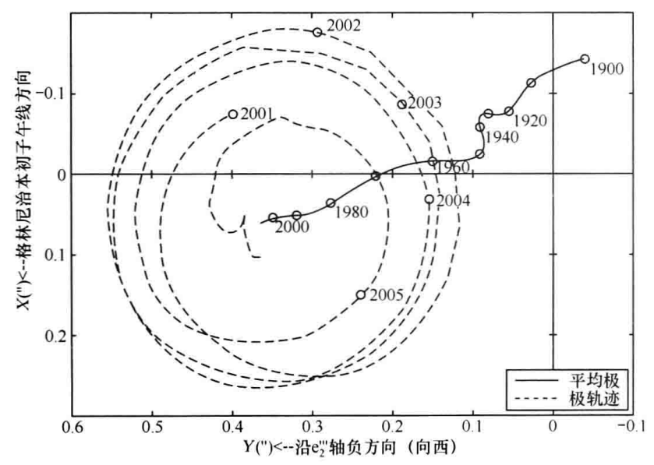
岁差、章动、极移
极移：地球自转轴相对地壳的运动
瞬时自转极在地球表面的位移
CIP在ITRS内的极坐标（注意xy方向定义）
自由极移（Chandler摆动）最主要项
转轴与惯量主轴不重合 (见13节课) + 非刚体
周年受迫极移（季节项）
地表和大气层内季节性气象过程
其它高频项
CIP的定义中以周期2d为界划分章动项和极移项——极移需要持续监测
发布和预报：www.iers.org、celestrak.org
见第1节课
CIP (Celestial Intermediate Pole) 天球中间极（见后）

Slide 10
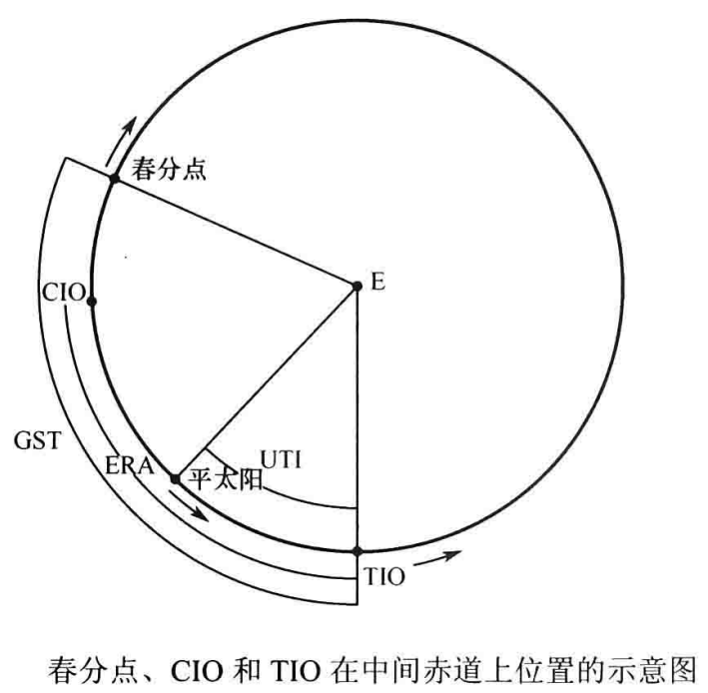
地心坐标系的相互转换
新 (IAU2006) 的转换坐标定义
岁差
章动
自转
极移
地心天球参考系
（GCRS）
天球中间参考系
（CIRS）
地球中间参考系
（TIRS）
国际地球参考系
（ITRS）
瞬时天球坐标系
（ICCS）
瞬时地球坐标系
（ITCS）
天球中间极
（CIP）
天球中间零点
（CIO）
天球历书零点
（CEO）
地球中间零点
（TIO）
地球历书零点
（TEO）
无旋转原点
（NRO）
CIP赤道 / 瞬时真赤道
不西退，100年赤经偏移0.08”

Slide 11
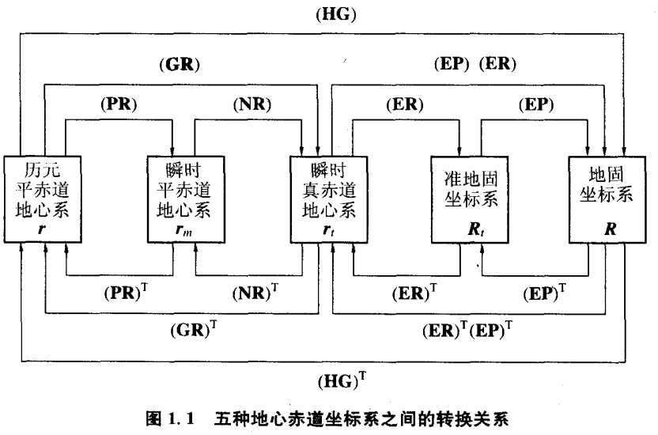
地心坐标系的相互转换
。
CIP在天球坐标系的运动
CIP相对地球本体的运动
岁差
章动
自转
极移
对应
但不完全等价
地心天球参考系
（GCRS）
天球中间参考系
（CIRS）
地球中间参考系
（TIRS）
国际地球参考系
（ITRS）

Slide 12
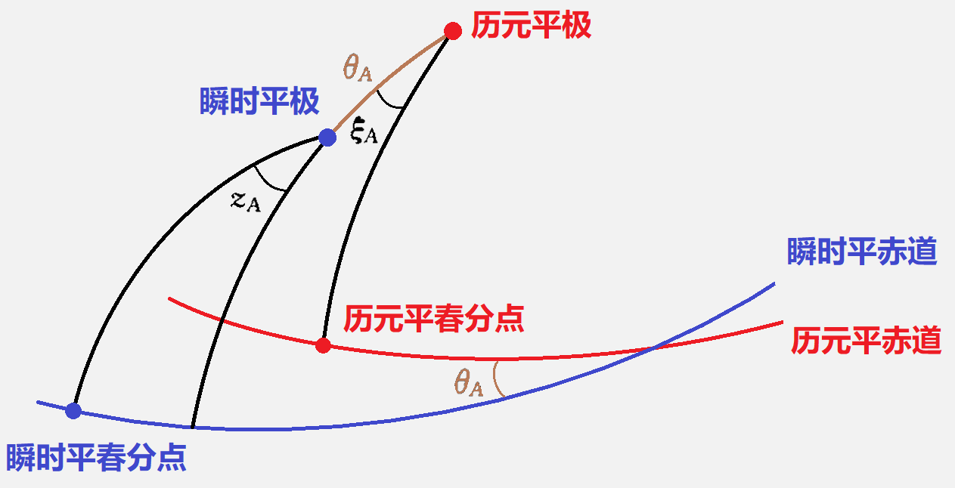
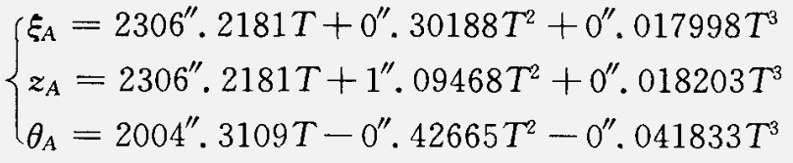
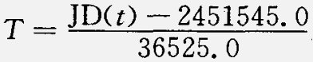
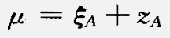
地心坐标系的相互转换
岁差矩阵（基于春分点）
J2000.0 起算儒略世纪数 (TDB，但用TT也行)
赤经岁差： ， ，赤纬岁差
一阶 ：1.2812°/ jc ， 0.5567 °/ jc
J2000.0到现在是?

Slide 13
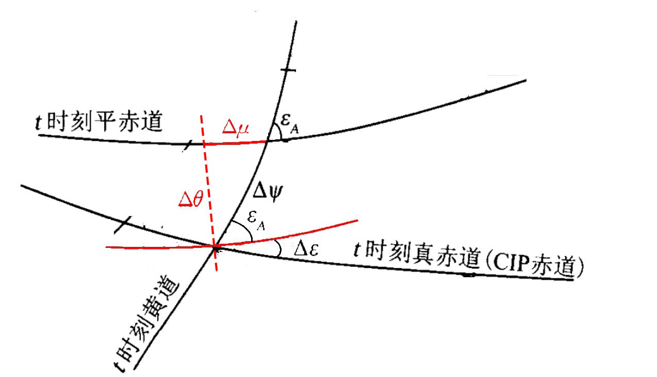
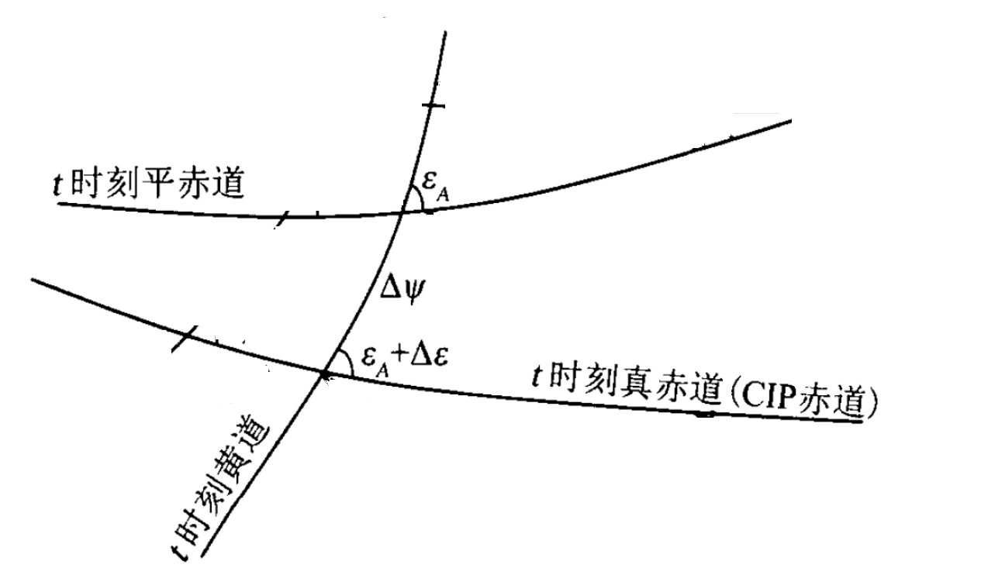
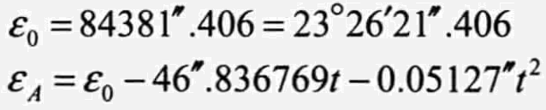
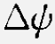
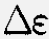
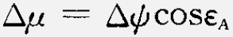
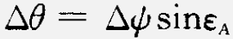
地心坐标系的相互转换
章动矩阵（基于春分点）
平黄赤交角
黄经章动
交角章动
赤经章动
赤纬章动
或
一阶（最大项）：Δψ = – 0.00478*sin(2.18 – 33.76*jc)

Slide 14
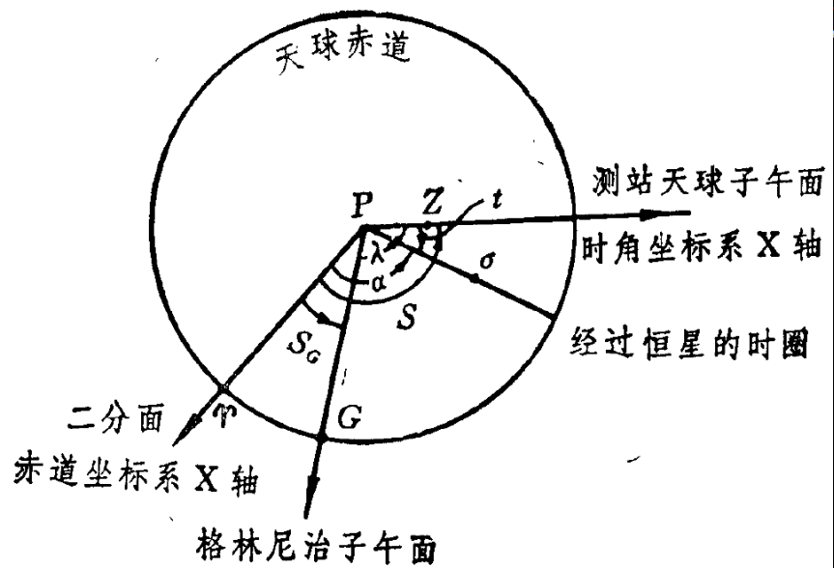
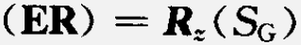
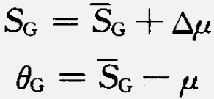
地心坐标系的相互转换
地球自转矩阵（基于春分点）
格林尼治平恒星时 GMST
赤经章动
真赤道平春分点的轨道坐标系
（见第15节）
赤经岁差
t 儒略世纪数：UT1

Slide 15
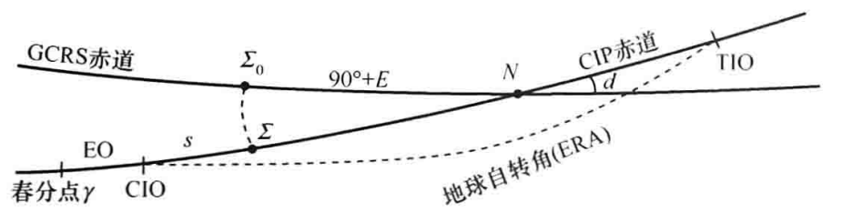
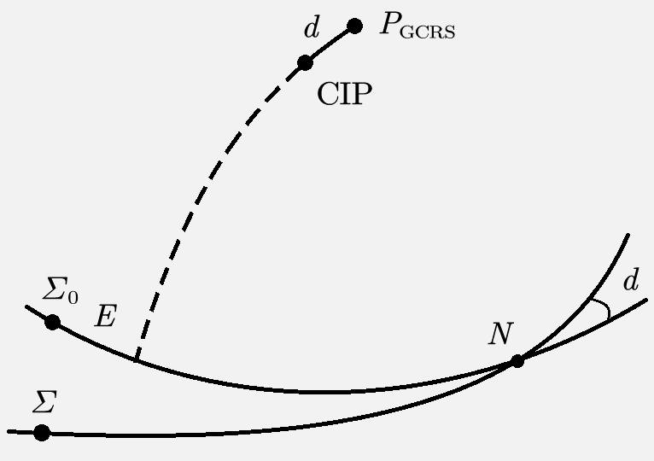
地心坐标系的相互转换
岁差章动自转矩阵（基于CIO）
CIP 在 GCRS 中：
球坐标 (E, d)
直角坐标 (X, Y)
CIO 定位角 (locator) s
由无旋转的运动学定义 积分求得
GCRS零点
D: J2000.0起算儒略日; 上式100年内与精确公式偏差 <0.9"
积分常数

Slide 16
地心坐标系的相互转换
岁差章动自转矩阵（基于CIO）
地球自转角
零点差
格林尼治恒星时 GST
GCRS零点
D_{UT1}: J2000.0起算儒略日
T: J2000.0 起算儒略世纪
赤经章动
章动补充项（µas）

Slide 17
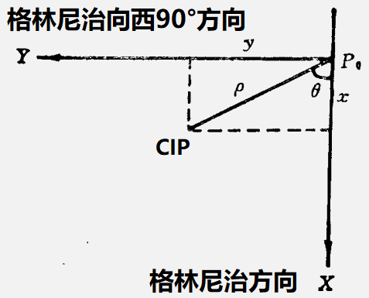
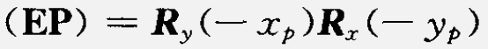
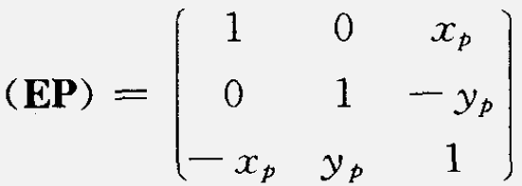
地心坐标系的相互转换
极移矩阵
量级 < 0".5（约 20 m）
符号不能错！
顺序可忽略（有的书上先y后x）

Slide 18
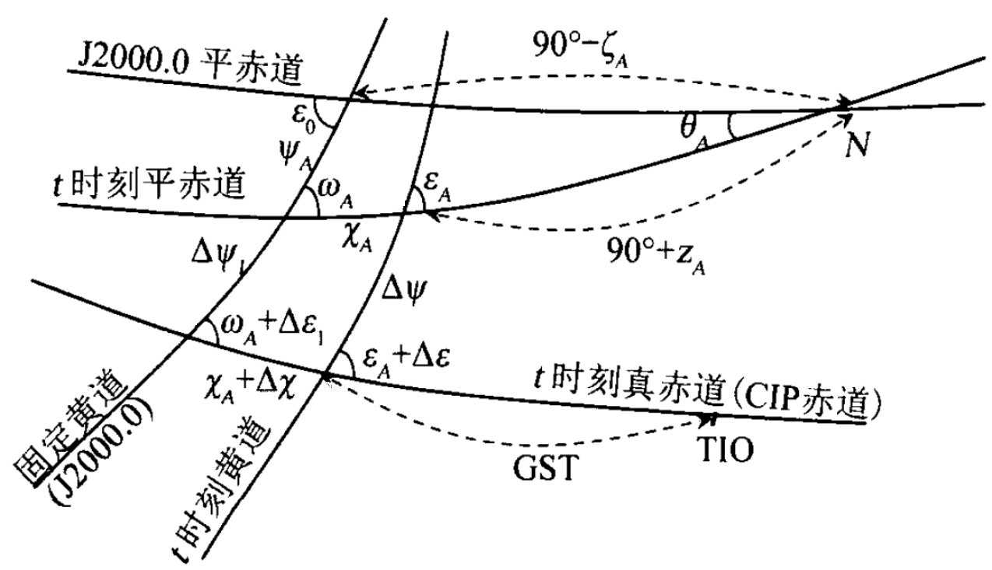
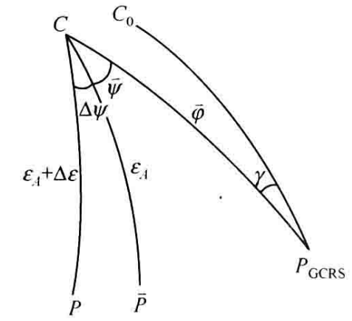
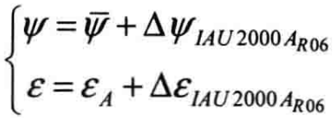
地心坐标系的相互转换
两种四次旋转实现岁差转换方法：
基于IAU2006岁差章动参数
保证精度（高精度天体测量）
将赤道岁差和黄道岁差分开
方便加入章动角
Fukushima-Williams方法：
方便加入章动角和参考架偏差 ξ₀，η₀，dα₀（见前）
这里画得不太好
北黄极

Slide 19
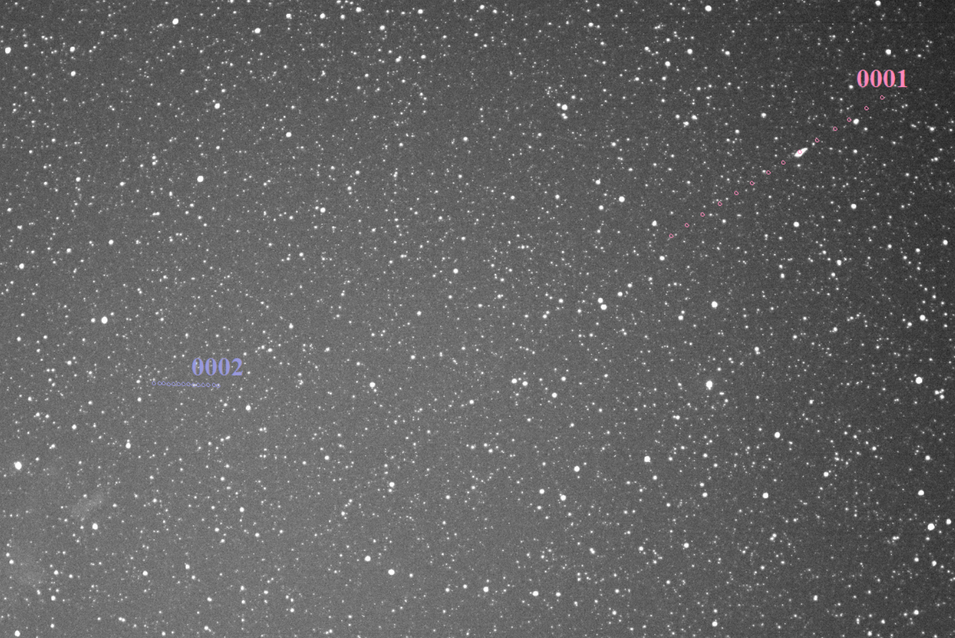
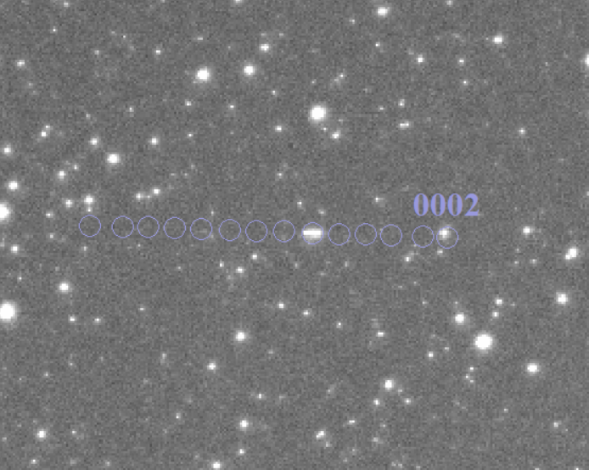
地心坐标系的相互转换
图像中发现目标
求：相对我们的方位

Slide 20
地心坐标系的相互转换
平(mean) vs 真(true/apparent)
平极 vs 真极
平赤道 vs 真赤道
平春分点 vs 真春分点
平恒星时 vs 真恒星时
平太阳时 vs 真太阳时
章动
地球公转不均匀性

Slide 21
地心坐标系的相互转换
转换软件包
iausofa.org
FORTRAN
C
astropy in Python
import numpy as np
from datetime import datetime,timedelta
from astropy.time import Time
from astropy import coordinates
from astropy.coordinates import Longitude,Latitude,Angle
import astropy.units as u
t0 = datetime.strptime('20200101120000', '%Y%m%d%H%M%S')
t1 = datetime(2023,1,1,12)
dt = timedelta(days=300)
t_all = np.arange( t0, t1, dt)
astropy_time = Time( t_all.reshape(-1,1), scale='utc’ )
lon = np.array([0,50,80,180])*u.deg
lat = np.arange(0,80,20)*u.deg
c_gcrs=coordinates.SkyCoord( frame='gcrs’, ra=lon, dec=lat)
c_tete=c_gcrs.transform_to( coordinates.TETE( obstime = astropy_time ) )
检验自己的转换程序是否正确
理解细节

Slide 22
实习作业二
坐标转换矩阵（总成绩比例：5%）
给出 ICRS(GCRS) 到历元 UTC 2021年10月25日0时37分 ITRS 的转换矩阵（值）。 报告中需包含所有中间过程的矩阵（值）、相应的模型参数以及时间变量。

